Slide 1
Subsidie individueel vervoer:
digitale aanvraag
Stappenplan
https://eid.rechtopleerlingenvervoer.be/subsidie_iv/

Slide 2
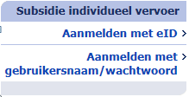
Stap 1: aanmelden
U kan zich op twee manieren aanmelden:
Met e-ID (elektronische identiteitskaart)
Met gebruikersnaam en wachtwoord
Belangrijk:
Om te kunnen aanmelden, moet u beschikken over een gebruikersaccount. U kan gebruik maken van dezelfde account waarmee u het ‘Recht op vervoer’ aanvraagt in de webapplicatie.

Slide 3
Stap 2: kies de juiste school/vestiging
Belangrijk:
Wanneer u toegang heeft tot meerdere vestigingsplaatsen van uw school, moet u de subsidie voor elke vestigingsplaats apart aanvragen.

Slide 4
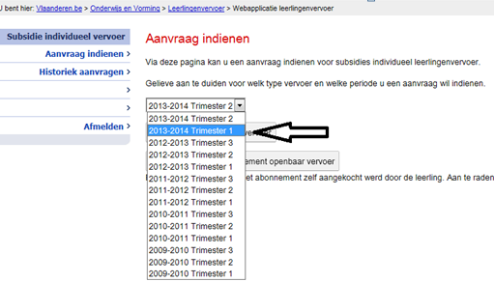
Stap 3: aanvraag indienen - Selectie trimester -
Werkwijze:
Klik het trimester aan van het schooljaar waarvoor u de subsidie wenst aan te vragen.

Slide 5
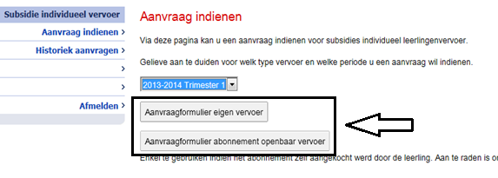
Stap 3: aanvraag indienen - Selectie aanvraagformulier -
Werkwijze:
Klik het aanvraagformulier ‘eigen vervoer’ aan, indien de ouders de leerling naar school brengen met de wagen.
Klik het aanvraagformulier ‘abonnement openbaar vervoer’ aan, indien de leerling zich zelfstandig naar de school verplaatst met trein, bus of metro én indien de leerling het abonnement voor het openbaar vervoer zelf aangekocht heeft.
Belangrijk:
Abonnementen die reeds via het derdebetalerssyteem gesubsidieerd werden, komen niet in aanmerking voor terugbetaling.

Slide 6
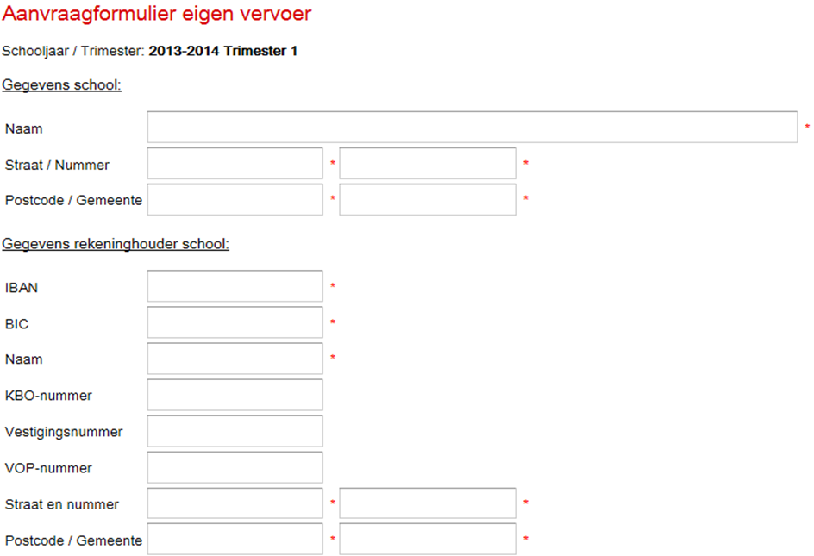
Stap 4: aanvraagformulier - Gegevens school -
Werkwijze:
Vul de gegevens van de school in. Alle velden met een sterretje zijn verplicht in te vullen.
Belangrijk:
Let er goed op dat de rekeninggegevens steeds correct ingevuld worden. Dit zijn immers de gegevens die gebruikt zullen worden om de subsidie uit te betalen!

Slide 7
Stap 4: aanvraagformulier - Gegevens leerlingen (eigen vervoer) -
Werkwijze:
Alle leerlingen waarvoor ‘het recht op individueel vervoer’ werd goedgekeurd via de web-applicatie, verschijnen in deze lijst. De leerlingen waarvoor u een subsidie wenst aan te vragen, moeten aangevinkt worden in de eerste kolom.
Belangrijk:
Wanneer een leerling niet in de lijst staat, gelieve na te gaan of de startdatum van de aanvraag in het gekozen trimester valt.
Leerlingen waarvoor de subsidie reeds aangevraagd werd, zullen niet meer in de lijst verschijnen. Dit om dubbele subsidiëring uit te sluiten.

Slide 8
Stap 4: aanvraagformulier - Gegevens leerlingen (eigen vervoer) -
Wanneer een leerling niet gedurende het volledig trimester met de wagen gebracht werd, kan u de periode aanpassen door op ‘periode aanpassen’ te klikken. De startdatum wordt overgenomen uit de web-applicatie, dus normaal hoeft u hier zelf niets aan te wijzigen.
De kolommen ‘Frequentie’ en ‘Afstand’ worden rechtstreeks overgenomen uit de web-applicatie. Hiervoor dient u dus niets meer in te vullen.

Slide 9
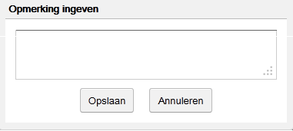
Stap 4: aanvraagformulier - Gegevens leerlingen (eigen vervoer) -
Wanneer u het vakje ‘Opmerkingen’ aanvinkt, verschijnt het volgende invulveld:
Dit geeft u de mogelijkheid om extra feedback te geven over de aanvraag (bijvoorbeeld: waarom u de periode aanpaste).
Indien ‘het recht op individueel vervoer’ werd aangevraagd met de afwijking ‘co-ouderschap’, zal dit automatisch weergeven worden door een ‘uitroepteken’ in de kolom ‘Co’.

Slide 10
Stap 4: aanvraagformulier - Gegevens leerlingen (openbaar vervoer) -
Werkwijze:
Analoog aan de werkwijze bij ‘eigen vervoer’.
Belangrijk:
Duid ENKEL(!) de leerlingen aan die het abonnement zelf aangekocht hebben of waarvoor de school een abonnement aankocht.
Dit is uitzonderlijk omdat de openbare vervoersmaatschappijen normaal de abonnementen rechtstreeks aan het team leerlingenvervoer factureren.

Slide 11
Stap 4: aanvraagformulier - Gegevens leerlingen (openbaar vervoer) -
Als bewijs moet u steeds het abonnement (of de rittenkaarten) inscannen en toevoegen aan de aanvraag. Dit kan door op ‘attest uploaden’ te klikken en het betreffende abonnement of rittenkaart(en) toe te voegen:
In de kolom ‘Bedrag’ dient u in te vullen hoeveel vervoerskosten de leerling of de school zelf betaald heeft.

Slide 12
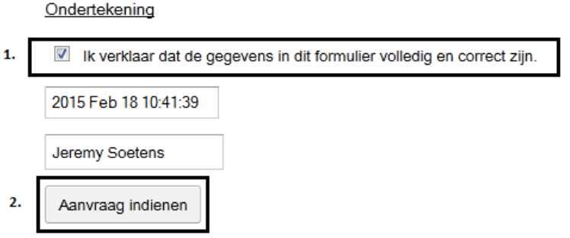
Stap 4: aanvraagformulier - Ondertekening -
Werkwijze:
Vink de verklaring aan bij wijze van akkoord en ondertekening.
2. Klik op ‘Aanvraag indienen’.

Slide 13
Stap 5: Historiek aanvragen
Bij ‘Historiek aanvragen’ krijgt u een overzicht van alle subsidieaanvragen die u voor die school of vestigingsplaats reeds ingediend heeft:
De kolom ‘ID’ geeft het nummer van de aanvraag weer.
De kolom ‘school’ geeft de schoolnaam weer.
De kolom ‘Periode’ geeft het trimester weer waarvoor de aanvraag gedaan werd.
De kolom ‘Type’ geeft weer of het om eigen vervoer of openbaar vervoer gaat.
De kolom ‘Status’ geeft weer of de aanvraag al bevestigd (=behandeld) is.
De kolom ‘Bedrag’ geeft het bedrag weer dat de school zal ontvangen (of reeds ontvangen heeft).

Slide 14
Stap 6: Mijn Onderwijs
Wanneer de aanvraag verwerkt is door het team leerlingenvervoer, verschijnt deze de nacht nadien automatisch in ‘Mijn Onderwijs’ bij uw school.
Als u geattendeerd bent, krijgt u automatisch een mail toegestuurd van mijnonderwijs@vlaanderen.be met de melding dat er nieuwe gegevens aan uw instelling werden toegevoegd. Deze mail bevat een link waarmee u rechtstreeks naar het gedetailleerd overzicht van de subsidie gaat.

